Slide 1
什么是统计物理？
Statistical Physics
热力学（Thermodynamics）
研究热现象和物质性质的宏观理论
（macroscopic theory）
微观（ microscopic）

Slide 2
热传导现象
Cu
宏观规律： 热量不能自发地从低温流向高温（Second Law ）。
——妇孺皆知的常识
但是，物理学家要问“前因后果”。

Slide 3
后果
Second Law
Carnot定理
熵（Entropy）
原因？ 必须深入到物质的微观结构

Slide 4
Cu
分子、电子间碰撞传递能量——热传导
根据物质的微观结构来研究热现象和物性。
统计物理（Statistical Physics）
微观理论
（microscopic theory）

Slide 5
统计规律性
在经典物理中，单个粒子的运动遵守牛顿力学规律，若已知某个粒子在初始时刻的位置和速度后，求解牛顿方程可预言该粒子在任何时间的位置。
宏观体系是由大量原子和分子组成的。例如，在标准状况下的气体，每立方厘米有 个分子。物体的宏观性质（压强、比热、相变等）是大量分子运动的平均结果。

Slide 6
如果想根据牛顿力学来确定气体的宏观性质，就要求解 个相互碰撞的分子的牛顿方程。显然，这在实际上是不能办到的，而且也没有必要，因为大量粒子组成的体系出现了新的规律性——统计规律性。根据这种新的规律性，就能确定宏观物体的性质。

Slide 7
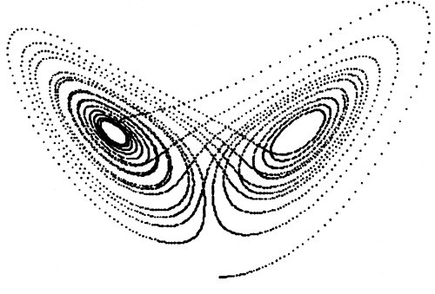
混沌理論中著名的蝴蝶效應，一隻蝴蝶在亞瑪遜河拍動了翅膀，卻在遠方的美國德州產生了龍捲風。

Slide 8
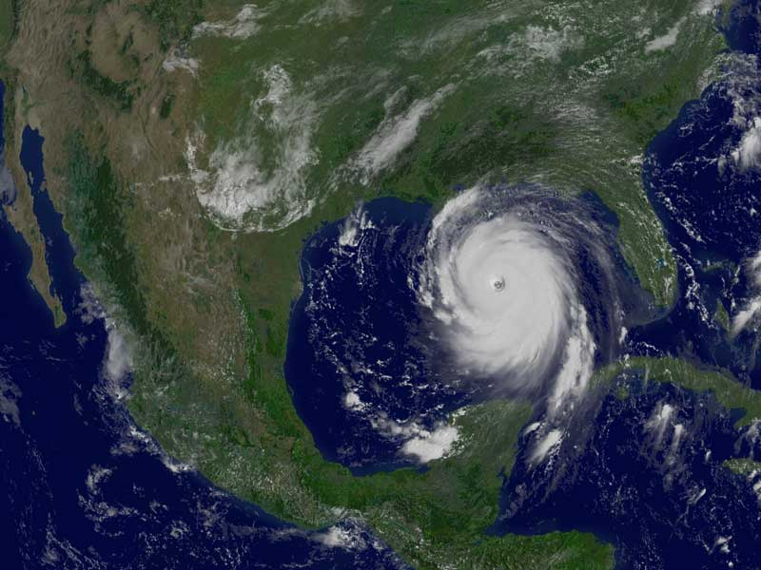
蝴蝶效应来源于美国气象学家洛仑兹60年代初的发现．在《混沌学传奇》与《分形论——奇异性探索》等书中皆有这样的描述：“1961年冬季的一天，洛仑兹（E．Lorenz）在皇家麦克比型计算机上进行关于天气预报的计算．为了考察一个很长的序列，他走了一条捷径，没有令计算机从头运行，而是从中途开始．他把上次的输出直接打入作为计算的初值，然后他穿过大厅下楼，去喝咖啡．一小时后，他回来时发生了出乎意料的事，他发现天气变化同上一次的模式迅速偏离，在短时间内，相似性完全消失了．进一步的计算表明，输入的细微差异可能很快成为输出的巨大差别．这种现象被称为对初始条件的敏感依赖性．在气象预报中，称为‘蝴蝶效应’．……”“洛仑兹最初使用的是海鸥效应．”“洛仑兹1979年12月29日在华盛顿的美国科学促进会的演讲：‘可预言性：一只蝴蝶在巴西扇动翅膀会在得克萨斯引起龙卷风吗？’”

Slide 9

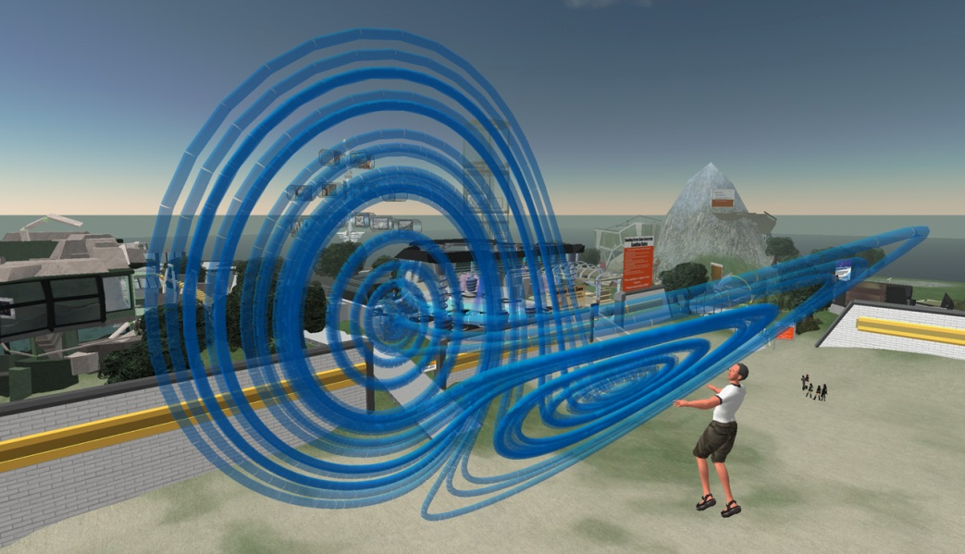

Slide 10
丢失一个钉子，坏了一只蹄铁； 坏了一只蹄铁，折了一匹战马； 折了一匹战马，伤了一位骑士； 伤了一位骑士，输了一场战斗； 输了一场战斗，亡了一个帝国。

Slide 11
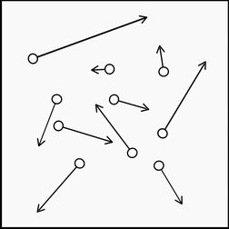
显示统计规律性的一个例子是气体分子运动的速率分布。
分子运动

Slide 12
弹性碰撞公式

Slide 13
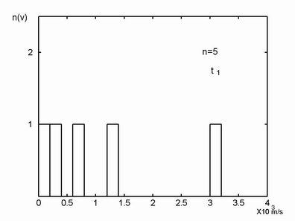
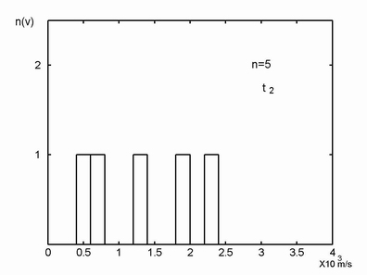
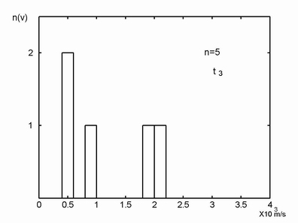
5个粒子的速率分布

Slide 14
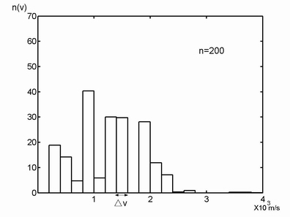
按速率来统计分子数目的分布
分子数目按速率的分布

Slide 15
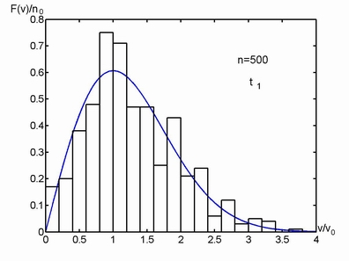
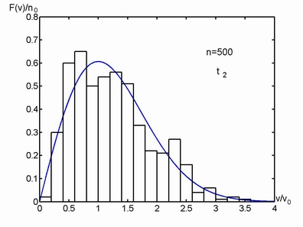
500个粒子的速率分布

Slide 16
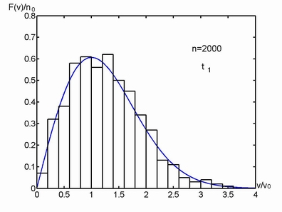
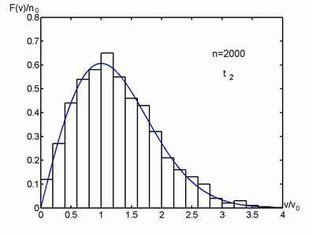
2000个粒子的速率分布

Slide 17
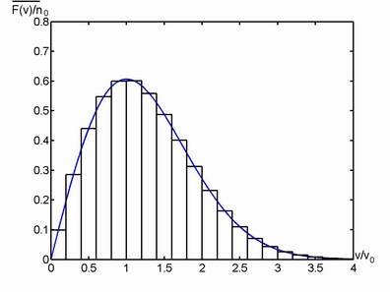
可以想象，当 很大很大时，像在气体中那样， ，速率分布 将趋向此稳定曲线，起伏非常小，称为 Maxwell分布。
速率分布的时间平均值

Slide 18
有了统计分布，就可以通过计算平均值来求得各种宏观物理量，不用知道各个分子的运动细节了。
前面的演示只是从计算机模拟看到的现象，我们自然会提出一个问题：此现象背后的物理原理是什么？如何从基本原理推导出Maxwell 分布？这是统计物理的基础，也是本门课程所要讲解的中心内容。

Slide 19
第六章 近独立粒子的经典统计
1. 粒子和系统的微观运动状态
2. 等概率原理
3. 玻耳兹曼分布
4. 热力学量的统计表达式
5. 单原子分子理想气体
6. 能量均分定理

Slide 20
§6.1 粒子和系统的微观运动状态
粒子 组成宏观物质系统的基本单元
一般是复合粒子——质点系。
1. 粒子运动状态的经典描述
粒子自由度
力学运动状态
哈密顿量
μ空间 单粒子的相空间， 维
单粒子状态及其演变过程对应μ空间中的点和曲线 。

Slide 21
例1 自由粒子
例2 一维谐振子

Slide 22
μ空间的粗粒近似
相格
足够小，同一相格内的不同相点所代表的状态可近似认为相同。
同一相格中各相点对应的粒子能量近似相同。

Slide 23
2. 系统微观运动状态
经典的全同粒子可通过对轨道运动的跟踪加以区分。
系统微观状态由所有粒子的微观运动状态决定。
任意交换一对粒子的不同运动状态得到新的系统微观状态。
确定系统的微观状态必须指出各粒子占据的相格。

Slide 24
§6.2 等概率原理
1. 系统宏观状态
宏观状态由宏观参量表征。
孤立系统平衡态
（粒子数、体积、能量）
宏观状态确定，但微观状态多种多样，瞬息万变。
大量不同的
孤立系统

Slide 25
多个微观态
宏观态
确定微观力学量
确定宏观量
统计平均
核心问题：给定宏观态下，各可能微观态出现的概率有多大？
2. 等概率原理（玻耳兹曼，1870s）
大数粒子经过频繁碰撞和其他扰动后，满足宏观条件的各种微观态都会出现。
对于处于平衡态的孤立系统，各可能微观态出现概率相等。
——统计物理基本假设
正确性由其推论与实验相符而得到证实。

Slide 26
§6.3 玻耳兹曼分布
1. 分布
微观态
确定各相格由哪些粒子占据。
宏观性质由各相格的占据粒子数决定，与各相格究竟由哪些粒子占据无关。
相格 | 1 | 2
能量
粒子数
按相格（状态）的分布

Slide 27
例3. 3个可分辨粒子占据2个相格的分布与微观状态
分布 |  | 分布对应的微观状态数 | 微观状态
 |  |  | 相格1 | 相格2
3 | 0 | 1
2 | 1 | 3
1 | 2 | 3
0 | 3 | 1

Slide 28
4个粒子的3种分布，4种微观状态

Slide 29
2. 分布 对应的系统微观状态数
粒子可分辨
3. 近独立粒子系统
除碰撞瞬间，相互作用微弱到势能与单粒子平均能量相比可忽略，
如理想气体模型。
孤立系统

Slide 30
4. 玻耳兹曼分布
玻耳兹曼系统
由大量可分辨的全同近独立粒子组成的系统
玻耳兹曼分布
玻耳兹曼系统处于平衡态时的最概然分布
配分函数
1. 按等概率原理，此分布对应的微观状态数最大。
2. 对宏观体系，此分布几乎囊括了在给定粒子数、能量和体积条件下的全部可能微观状态，其出现概率近似为1。

Slide 31
玻耳兹曼分布的推导
约束条件
假设

Slide 32
玻耳兹曼分布
粒子按状态的分布密度

Slide 33
对应微观状态数极大
偏离玻耳兹曼分布的其他分布出现概率随粒子数指数衰减。
宏观系统涨落很小。
热力学极限

Slide 34
例4 两个系统达到热平衡后的玻耳兹曼分布
两系统粒子的分布
热接触以前，分别满足孤立条件：
热平衡以后，整个大系统满足约束条件：

Slide 35
两系统达到热平衡后有共同的 。

Slide 36
§6.4 热力学量的统计表达式
1. 内能
粒子热运动总能量的统计平均值
配分函数
2. 压强
外界对粒子做功

Slide 37
3. 功与热量
做功：通过改变粒子能量引起内能变化；
传热：通过改变粒子分布引起内能变化。
4. 熵

Slide 38
玻耳兹曼常数
玻耳兹曼关系
平衡态
证明：

Slide 39
推广到非平衡态及其分布
平衡态分布对应的微观状态数最大，粒子运动方式最多，系统最“混乱”，熵最大。
熵增加原理是统计规律，反映了孤立体系演变的最概然趋势。
5. 自由能

Slide 40
状态分布

Slide 41
§6.5 单原子分子理想气体
单原子分子
1. 无外场情形的宏观性质

Slide 42
经典统计的困难：熵与相格大小的选取有关；
不符合广延量要求。

Slide 43
2. 麦克斯韦分布
范围内的分子数
范围内的分子数
范围内的分子数
麦克斯韦速度分布

Slide 44
范围内的分子数
麦克斯韦速率分布
分子按速率的概率密度分布

Slide 45
最概然速率
平均速率
方均根速率
例5 : 两个分子相对速率的概率分布

Slide 46
一个分子速度在
范围内，同时另一个分子速度在
范围内的概率

Slide 47
分子相对速度在
范围内的概率

Slide 48
3. 重力场中的分子位置分布
范围内的分子数
分子按位置的概率密度分布
分子数密度

Slide 49
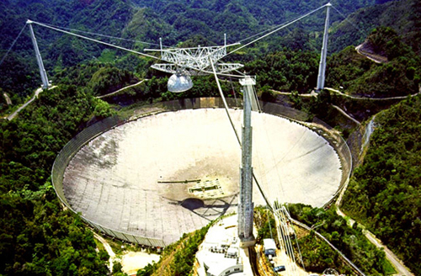

Slide 50


Slide 51
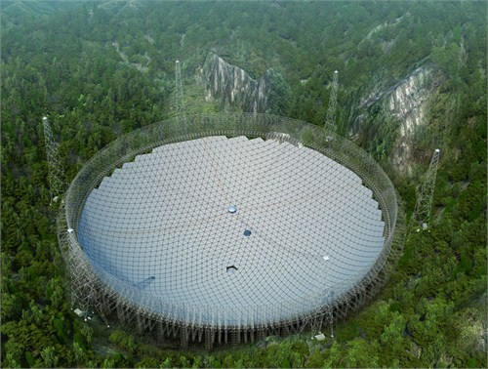

Slide 52
例6 离心器内气体分子的径向分布（忽略重力影响）
离心器半径
高度
角速度
分子数
分子质量

Slide 53
范围内的分子数

Slide 54
§6.6 能量均分定理
单原子分子
H
Cl
O
O
双原子分子

Slide 56
能量均分定理 温度为 的热平衡经典系统，粒子能量表达式中每个独立平方项的平均值为 。
广义能量均分定理
为任意坐标或动量，
证明：

Slide 58
单原子分子
双原子分子
多原子分子
线型分子
非线型分子
O
O
C
O
H
H
经典统计的困难：通常温度下，振动自由度被“冻结”?

Slide 59
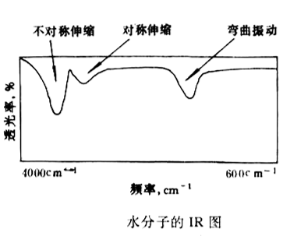
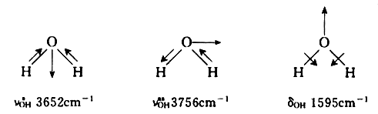
示例
水分子——非线性分子

Slide 60
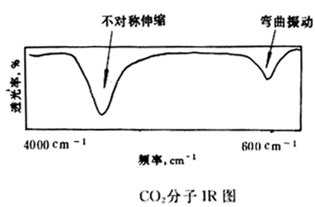

示例
CO₂分子 ——线性分子
吸收峰数少于振动自由度的原因：
发生了简并——即振动频率相同的峰重叠
红外非活性振动

Slide 61
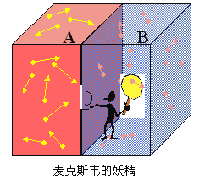
§6.7 信息熵
麦克斯韦妖
控制阀门，分离快分子和慢分子，不耗功而产生温差，使系统熵减少。
麦克斯韦妖利用信息干预系统，使系统熵减，但妖获取、存贮和处理信息的过程必定伴随熵增。总效果不违背第二定律。
获取信息就是吸取负熵。

Slide 62
1. 信息和不确定性
信息 确定事物性质、状态和联系的知识、情报，以语言、文字、符号、图象和数据等作为载体。
信息减少或消除事件的不确定性。
2. 信息熵
事件不确定性的度量
事件完全确定时，应为零；
事件的可能状态或结果越多，应该越大；
当可能结果数一定，每种结果出现的几率相等时，应取极大值。

Slide 63
可能结果
出现概率
计算机信息处理
每一位0或1，等概率
（比特）
（奈特）

Slide 64
3. 信息量
用该事件信息熵的减少度量
信息=负熵
例1 寻找某人。设宿舍楼有8层，每层有16个寝室。
“某人住5楼”
“某人住3室”
“某人住5楼3室”
得知第一条信息情况下，第三条信息的信息量

Slide 65
例2 天气预报“明日降雨概率为90%”的信息量
2. 信息熵与热力学熵的关系
系统宏观状态包含的微观状态数
根据第二定律，在温度为 时，获取1 bit信息的最低能耗为 。

